Slide 1
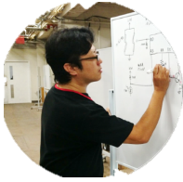
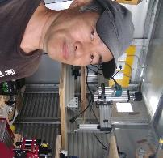
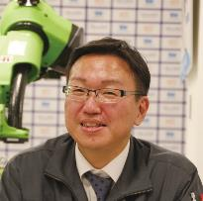
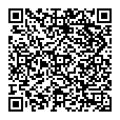
大阪府・ＪＡグループ大阪共同事業「経営強化チャレンジプロジェクト事業」
ＤＩＹでスマート農業機器の導入を
検討されている農業者のみなさま
～現地相談会～
補助事業の実施にむけて、専門の技術者が
あなたのほ場に訪問し、アドバイスを行います！
このアイディアって実現可能？
ご自身のほ場やハウスに
専門の技術者を派遣し
現場を見ながら
相談できます！
やりたいことはあるけど
誰に相談したらいいの？
現地事前相談会アドバイザー
回路基板設計、プログラム開発
ものづくり支援
マイコンを使ったシステム
開発、プログラミング
ロボットシステム設計・製作
工場のIOT化 設計・製作
阪本英俊氏
FabLab Kitakagaya
西嶋大作氏
松虫通り電脳工作室
寺久保寿光氏
（株）ﾌﾞﾘｯｼﾞ・ｿﾘｭｰｼｮﾝ
申込期間 令和６年11月11日から先着順で受け付け
実施期間 令和６年11月11日から令和７年2月28日まで
右記ＱＲコードからお申し込みください。
事業に関するお問い合わせは最寄りの農と緑の総合事務所
またはこちらまで
大阪府 環境農林水産部 農政室推進課 地産地消推進グループ
TEL 06-6210-9595

